Slide 1
NF28
Task Editor

Slide 2

Objectif
Développer une interface graphique qui permettra d’éditer un arbre de tâche

Slide 3
Sommaire
Un logiciel existant, mais une interaction limitée
Des idées de conceptions
Présentation du projet
Démonstration
Limites du projet
Pour aller plus loin

Slide 4
1.
Un logiciel existant, mais une interaction limitée

Slide 5
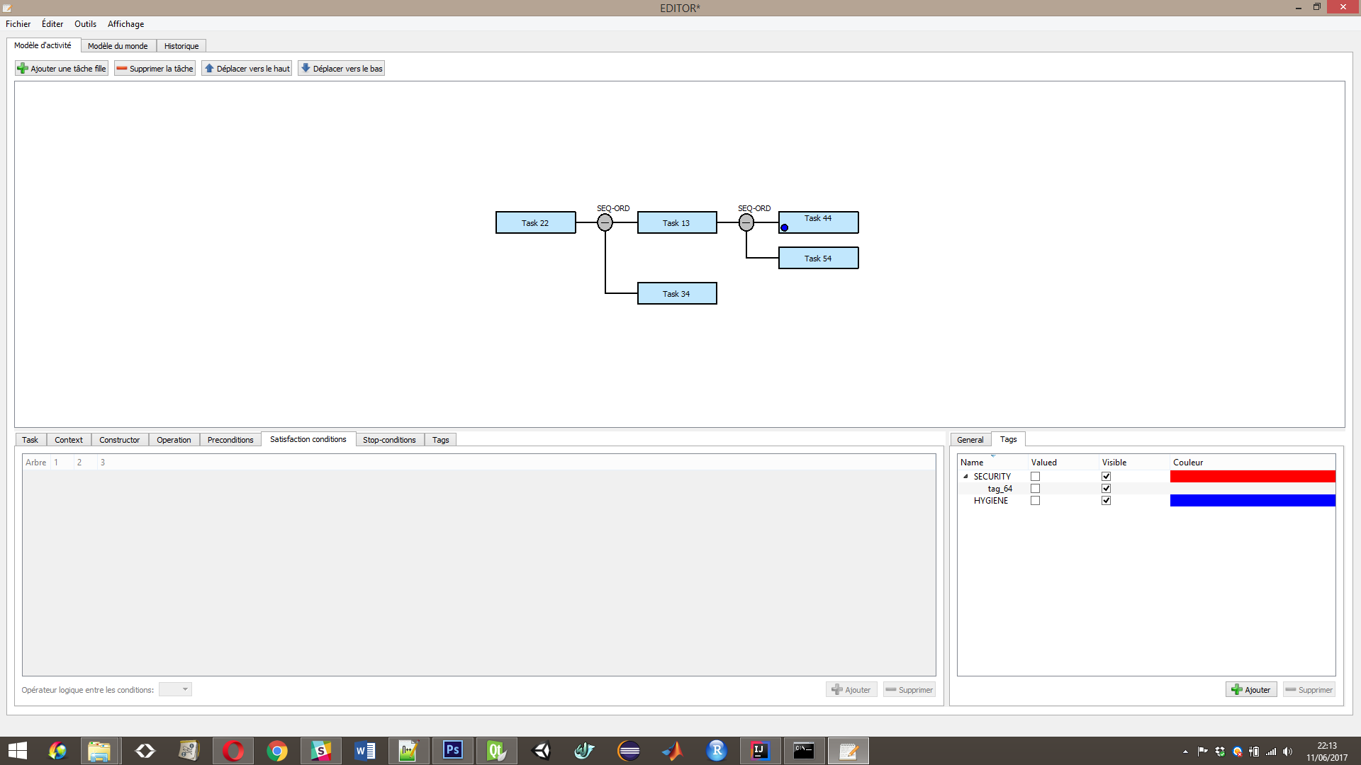
Editor
Un logiciel qui existe déjà mais qui souffre de nombreuses limites d’ergonomies.
Place your screenshot here

Slide 6
Place your screenshot here

Slide 7

Soulever les problèmes utilisateurs
Deux réunions avec les utilisateurs de ce logiciel ont permis de soulever les problèmes principaux d’utilisation.

Slide 8
Les limites
L’ajout des tâches
L'ajout des tâches était complexe. Ainsi que la manipulation de ses propriétés. Trop d’information.
L’interface
Un interface trop lourd qui souffre de confusion. La manipulation par un non initié est trop lourde.

Slide 9
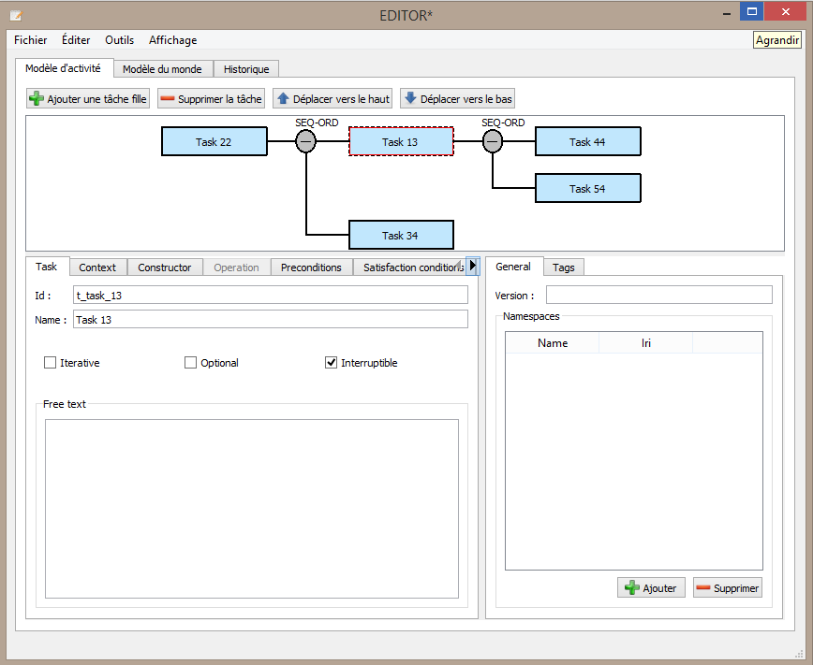
Editor
Un ajout de tâche et une édition de propriétés lourds.
Place your screenshot here

Slide 10
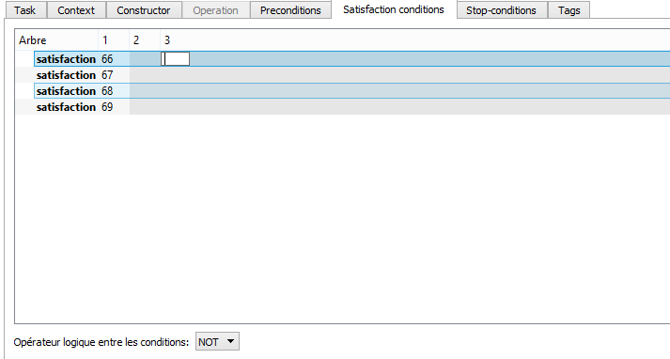
Place your screenshot here

Slide 11
2.
Des idées de conception
Comment rendre son utilisation plus simple?

Slide 12
Corrections
L’ajout des tâches
Simplifier l’ajout des tâches et l’édition de ses propriétés.
L’interface
Une interface simplifiée pour une utilisation facilitée. Multiplier les interactions entre les composants du logiciel.
Les informations doivent venir à l’utilisateur. Le logiciel est à destination d’ergonomes et non d'informaticiens.

Slide 13
3.
Présentation du projet
Notre implémentation de ces idées

Slide 14
Axes à travailler
Un ajout des tâches simple
Epuration de l’interface
Utilisation intuitive.
L’objectif

Slide 15
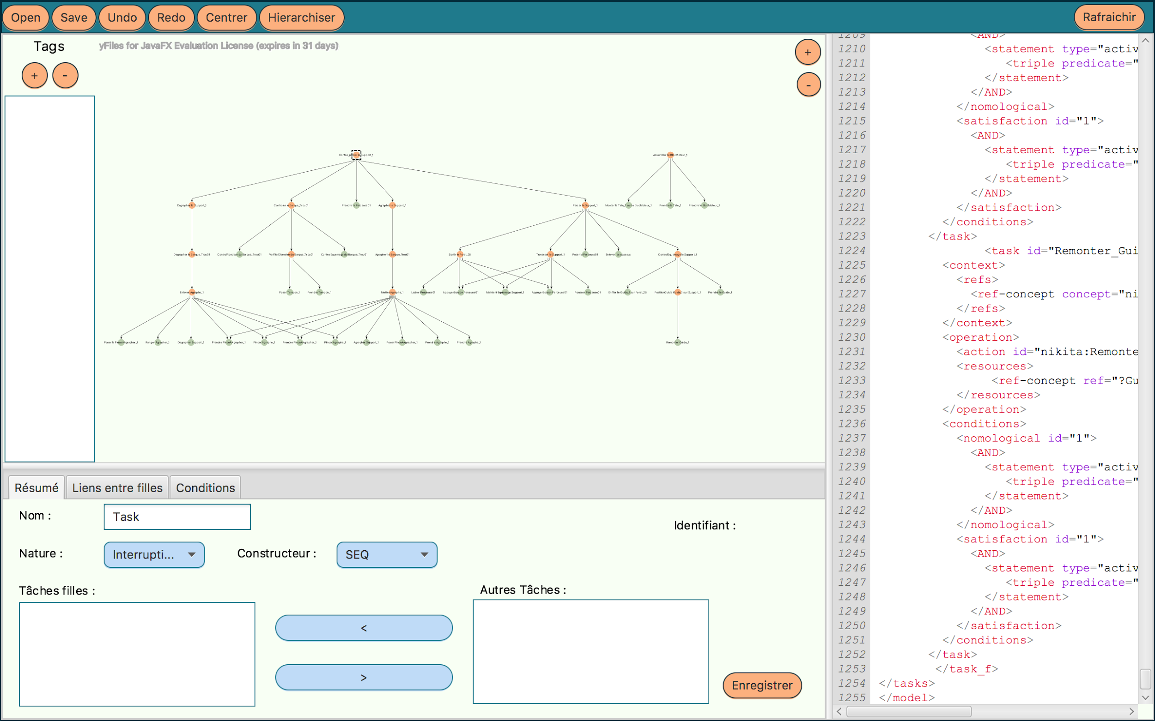
Task Editor
Travail sur l’interface et la simplification de l’utilisation.
Place your screenshot here

Slide 16
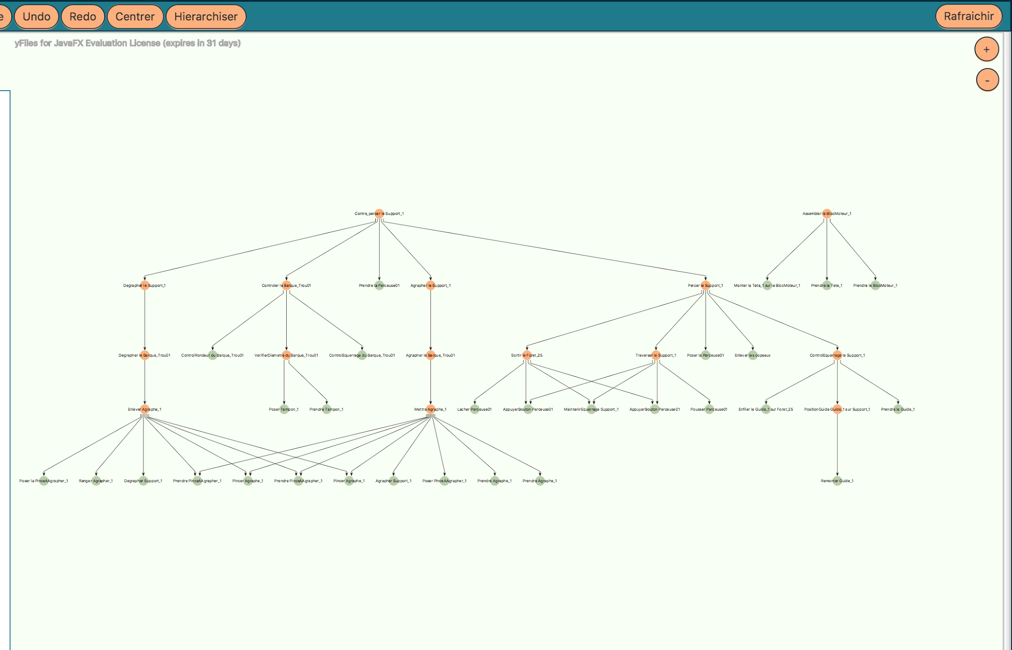
Task Editor
Possibilité d’édition par l’arbre permet une utilisation plus intuitive.
Place your screenshot here

Slide 17
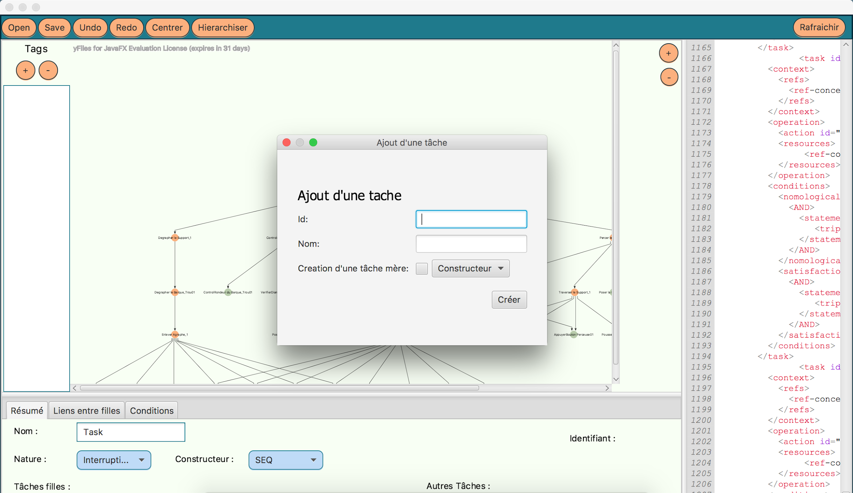
Task Editor
Une information qui vient à l’utilisateur par le biais de pop-up
Place your screenshot here

Slide 18
4.
Démonstration
Démonstration de notre projet

Slide 19
5.
Les limites de notre projet
Des limites nombreuses

Slide 20
Les limites
Modèle
Nécessité de se fixer à un modèle complexe et à une structure de données déjà existante.
Perte de temps importante sur la structure de données.
Prototypage
Un prototypage qui n’était pas suffisamment précis au niveau du modèle de données.
De nombreuses complications et des surprises chaque jour.
Implémentation
Une implémentation incomplète ne permettant pas d’utiliser pleinement les fonctionnalités du logiciel envisagé.

Slide 21
Si c’était à refaire
Modèle
Prendre le temps de comprendre parfaitement le modèle.
Ne pas hésiter à modifier le modèle existant et s’éloigner de la précédente implémentation.
Prototypage
Un prototype entièrement fonctionnel. Prise en compte profonde de la structure de données derrière.
L’implémentation ne consisterait qu’à la mise en place de mécanismes connus.
Implémentation
Une implémentation finie ;)
Ne pas utiliser JavaFX ou SceneBuilder!

Slide 22
6.
Pour aller plus loin
Encore de nombreuses idées à développer

Slide 23
Pistes d’amélioration
Réaliser des tests utilisateurs pour préciser l’utilisation
Toujours plus de facilité d’utilisation (se concentrer sur l’édition graphique pour des non initié)
Une extension des formats de données
“Les problèmes sont les déguisements préférés des opportunités”

Slide 24

Merci!
Des questions?
Oumaima Talouka
Théo Judas
Camille Soetaert
Pierre-Louis Lacorte

